Slide 1

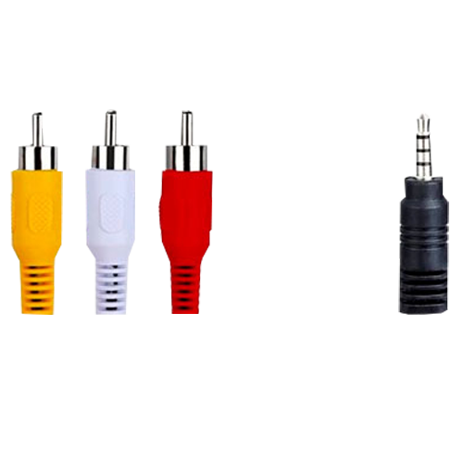

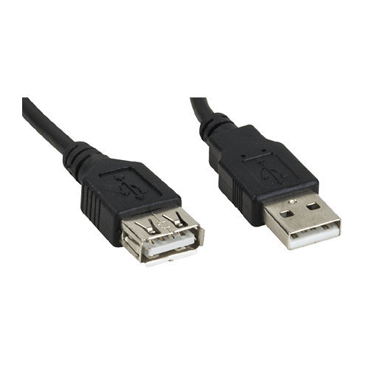
CATALOGO DE CABLES
MAKROTECNO
Tecnologia a tu alcance

Slide 2
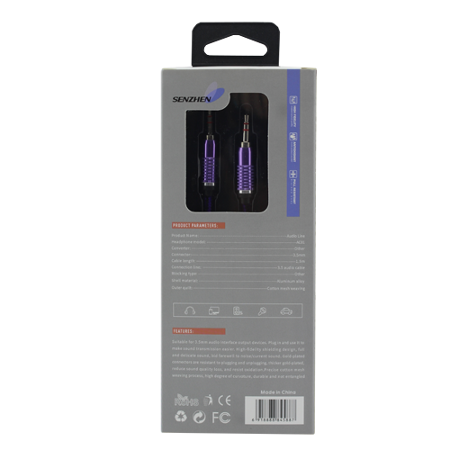
CABLES
CABLE 1 EN 1 MARCA SENZHEN DE 1.5 METROS CABLE CON PUNTA REFORZADA REF: CAX-AC01
$ 10.000

Slide 3
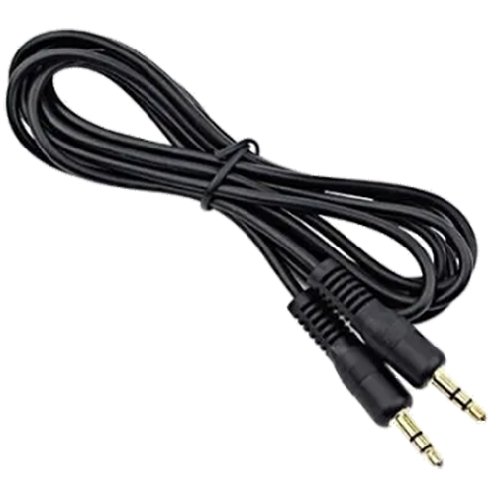
CABLES
CABLE AUXILIAR 1 EN 1 DE 1 METRO REF: CAX-1IN1
$ 5.000

Slide 4
CABLES
CABLE AUXILIAR 1 EN 1 DE 3 METROS REF: CAX-1IN3
$ 8.000

Slide 5
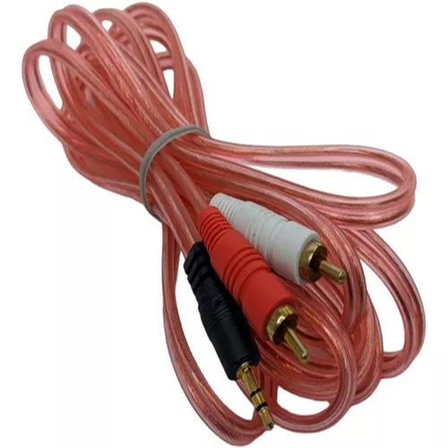
CABLES
CABLE AUXILIAR 2 EN 1 DE 3 METROS REF: CAX-XC107
$ 8.000

Slide 6
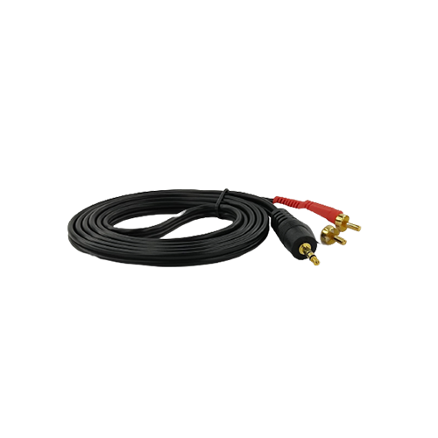
CABLES
CABLE AUXILIAR 2 EN 1 DE AUDIO REF: CAX-SG64
$ 5.000

Slide 7
CABLES
CABLE AUXILIAR 3 EN 1 DE AUDIO REF: CAX-3IN1
$ 8.000

Slide 8
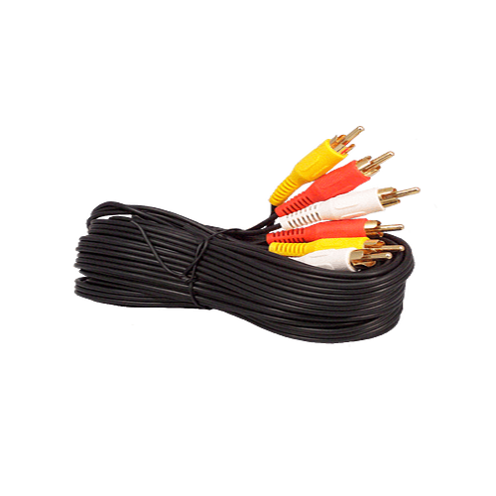
CABLES
CABLE AUXILIAR 3 EN 3 DE TV REF: CAX-3IN3
$ 8.000

Slide 9

CABLES
CABLE AUXILIAR DOBLE USB MACHO REF: CAX-JD89
$ 9.000

Slide 10
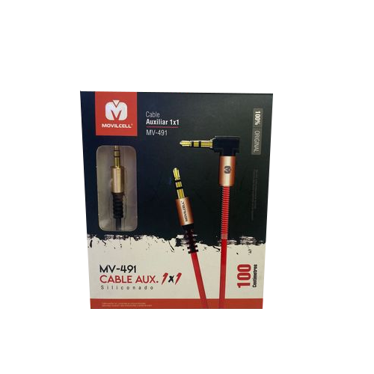
CABLES
CABLE AUXILIAR MOVILCELL 1 EN 1 EN CAJA, CABLE REDONDO REF: CAX-MV491
$ 10.000

Slide 11
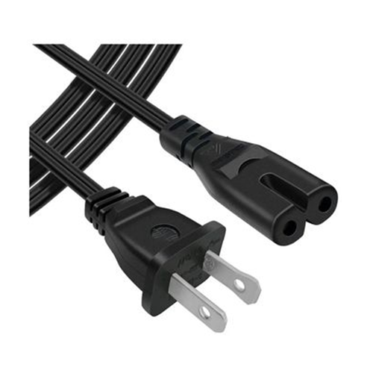
CABLES
CABLE DE GRABADORA 2 PUNTAS REF: CAX-HO3V
$ 6.000

Slide 12
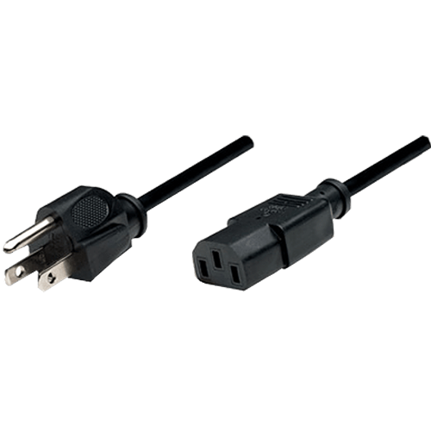
CABLES
CABLE DE PODER CPU A TOMA 3PUNTAS REF: CAX-CPU
$ 8.000

Slide 13
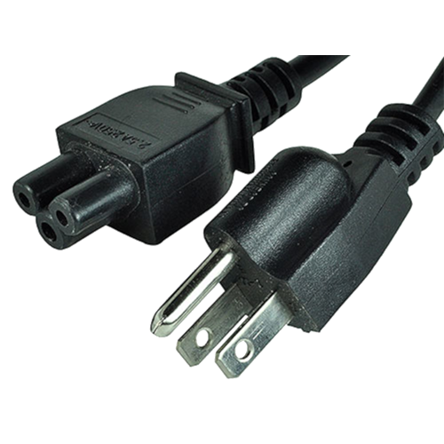
CABLES
CABLE DE PODER PARA ADAPTADOR DE PORTATIL 2.5AMP REF: CAX-AP
$ 8.000

Slide 14
CABLES
CABLE DE RED CATEGORIA 6 1.5M REF: CAX-CUTP31
$ 8.000

Slide 15
CABLES
CABLE DE RED CATEGORIA 6 3 METROS REF: CAX-CUTP32
$ 11.000

Slide 16
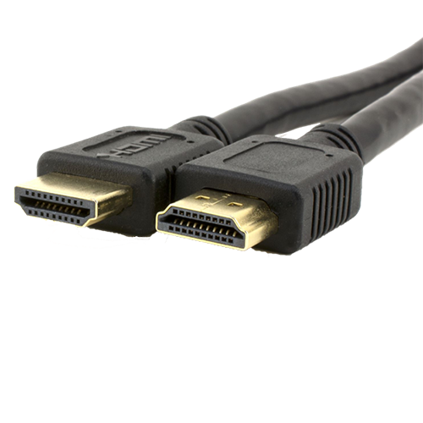
CABLES
CABLE HDMI DE 1.5MT REF: CAX-HDMI
$ 8.000

Slide 17
CABLES
CABLE USB MACHO A USB HEMBRA REF: CAX-SG56
$ 8.000

Slide 18
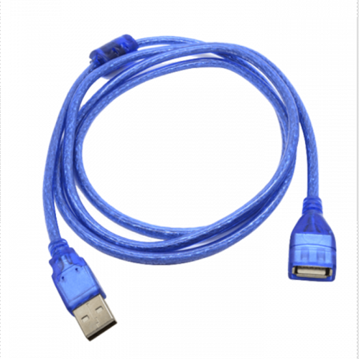
CABLES
CABLE USB MACHO A USB HEMBRA DE 5 METROS REF: MST-1024G-7
$ 17.000

Slide 19
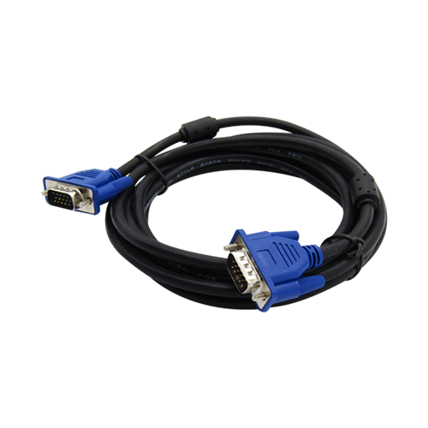
CABLES
CABLE VGA 1 METRO SENCILLO REF: CAX-VGA
$ 8.000

Slide 20
CABLES
CABLE VGA 3 METROS SENCILLO REF: CAX-VGA3
$ 11.000

Slide 21
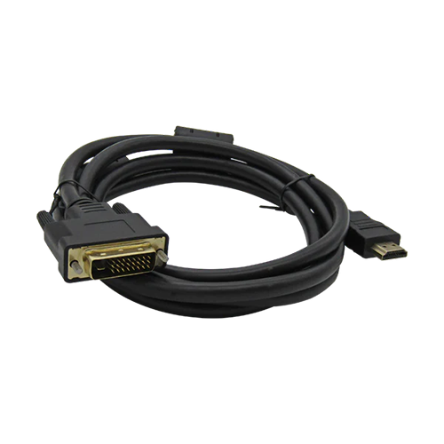
CABLES
CABLE VGA A HDMI REF: CAX-VAH
$ 20.000

